Slide 1

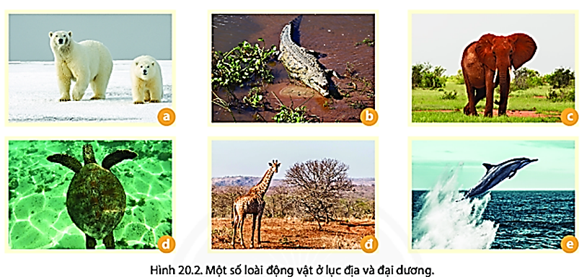



Quan sát các hình ảnh dưới đây
em hãy, nên các loài động vật trong ảnh theo thứ tự a, b, c, d, đ, e. Cho biết động vật nào thường sống trên cạn, động vật nào thường
Sống dưới nước?
- Gấu Bắc Cực, b. Cá sấu, c. Voi, d. Rùa, đ. Hươu cao cổ, e. Cá heo
- Gấu Bắc Cực, Voi, Hươu cao cổ thường sống trên cạn; Cá Sấu, cá heo, Rùa thường sống dưới nước.

Slide 2


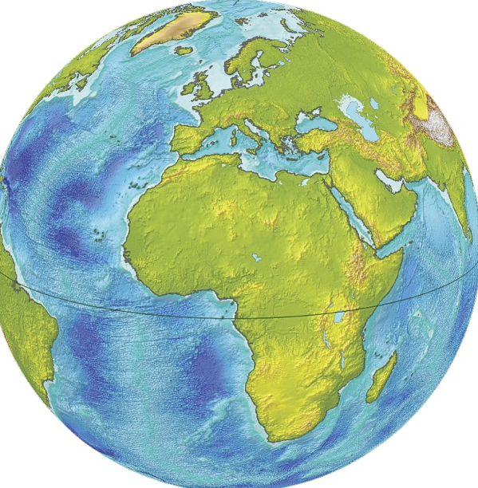
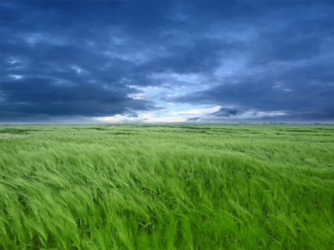

SỰ SỐNG TRÊN TRÁI ĐẤT
Bài 23:
ĐỊA LÍ 6

Slide 3

LỚP
6
ĐỊA LÍ
BÀI 23. SỰ SỐNG TRÊN TRÁI ĐẤT
1
SỰ ĐA DẠNG CỦA SINH VẬT DƯỚI ĐẠI DƯƠNG
2
SỰ ĐA DẠNG CỦA SINH VẬT TRÊN LỤC ĐỊA
3
LUYỆN TẬP VÀ VẬN DỤNG

Slide 4
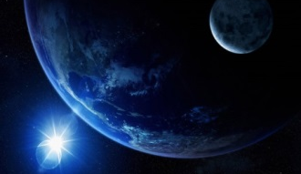

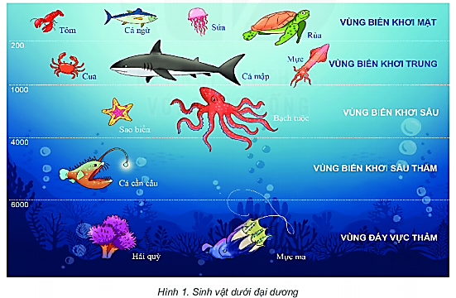
BÀI 23
1
Sự đa dạng của sinh vật dưới đại dương
- Vùng biển khơi mặt: tôm, cá ngừ, sứa, rùa.
- Vùng biển khơi trung: cua, cá mập, mực.
- Vùng biển khơi sâu: sao biển, bạch tuộc.
- Vùng biển khơi sâu thẳm: cá cần câu.
- Vùng đáy vực thẳm: hải quỳ, mực ma.
Quan sát hình 1, em hãy
kể tên một số loài sinh vật ở các vùng biển
trong đại dương.

Slide 5
BÀI 23
1
Sự đa dạng của sinh vật dưới đại dương
Nguyên nhân: Ở các vĩ độ và độ sâu khác nhau sẽ có sự khác nhau về nhiệt độ, độ muối, áp suất, ánh sáng, nồng độ oxi… dẫn đến sự đa dạng của các loài sinh vật.
Quan sát hình 1 và thông tin trong bài, em hãy giải thích vì sao sinh vật ở đại dương lại vô cùng phong phú,
đa dạng?

Slide 6
BÀI 23
1
Sự đa dạng của sinh vật dưới đại dương
- Sinh vật ở đại dương vô cùng phong phú, đa dạng.
- Nguyên nhân: Ở các vĩ độ và độ sâu khác nhau sẽ có sự khác nhau về nhiệt độ, độ muối, áp suất, ánh sáng, nồng độ oxi… dẫn đến sự đa dạng của các loài sinh vật.

Slide 7

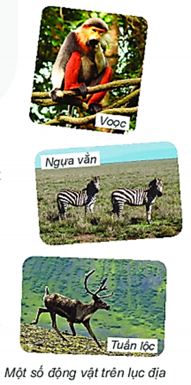
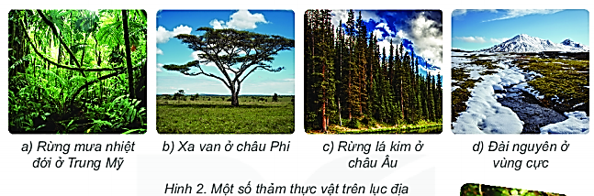
BÀI 23
2
Sự đa dạng của sinh vật trên lục địa
THẢO LUẬN NHÓM
Thời gian: 5 phút
* Nhóm 1, 2, 3, 4:
Quan sát hình 2 và thông tin trong bài, hãy: 1. Kể tên các thảm thực vật ở hình 2, mỗi thảm thực vật thích ứng với khí hậu nào?
2. Giải thích vì sao thảm thực vật rừng mưa nhiệt đới lại phát triển hơn thảm thực vật xavan?
3. Nêu tầm quan trọng của thực vật đối với con người?
* Nhóm 5, 6, 7, 8:
Quan sát hình 3 và thông tin trong bài và kiến thức đã học, hãy:
1. Kể tên các loài động vật ở hình 3, mỗi loài động vật sống ở thảm thực vật nào?
2. Giải thích vì sao động vật ít phụ thuộc vào khí hậu hơn thực vật?
3. Nêu tầm quan trọng của động vật đối với con người?

Slide 8
BÀI 23
2
Sự đa dạng của sinh vật trên lục địa
a. Thực vật
Hình a là rừng mưa nhiệt đới thích ứng với khí hậu xích đạo; hình b là xa van thích ứng với khí hậu nhiệt đới; hình c là rừng lá kim thích ứng với khí hậu ôn đới lạnh; hình d là đài nguyên thích ứng với khí hậu hàn đới.
1
NHÓM
1, 2, 3, 4
Bởi vì khí hậu xích đạo nóng ẩm và có mưa nhiều quanh năm nên cây cối xanh tươi phát triển hơn so với khí hậu nhiệt đới có mùa khô kéo dài.
2
Tầm quan trọng: cung cấp gỗ, lương thực, thực phẩm, làm thuốc chữa bệnh, cung cấp oxi, điều hòa khí hậu, bảo vệ môi trường…
3

Slide 9
BÀI 23
2
Sự đa dạng của sinh vật trên lục địa
a. Thực vật
- Khí hậu có vai trò chủ yếu trong sự hình thành thảm thực vật.
- Ở đới lạnh có đài nguyên; ở đới ôn hòa có rừng lá rộng, rừng lá kim, thảo nguyên; ở đới nóng có xavan, rừng nhiệt đới gió mùa, rừng mưa nhiệt đới.

Slide 10
BÀI 23
2
Sự đa dạng của sinh vật trên lục địa
b. Động vật
Voọc leo trèo giỏi sống trong rừng mưa nhiệt đới; ngựa vằn sống trong xavan có nhiều đồng cỏ, tuần lộc sống ở thảm thực vật đài nguyên.
1
NHÓM
5, 6, 7, 8
Do động vật có khả năng di chuyển được nên ít phụ thuộc vào khí hậu.
2
Tầm quan trọng: cung cấp thịt, sữa, trứng làm nguồn thức ăn, làm thuốc chữa bệnh, dùng làm sức kéo; cung cấp da, lông để làm quần áo…
3

Slide 11
BÀI 23
2
Sự đa dạng của sinh vật trên lục địa
b. Động vật
- Động vật chịu ảnh hưởng của khí hậu ít hơn thực vật do động vật có thể di chuyển từ nơi này đến nơi khác.
- Tuy nhiên, giới động vật có sự khác biệt giữa các đới khí hậu: ví dụ trong rừng mưa nhiệt đới, nhiều loài leo trèo giỏi, nhiều côn trùng và chim; ở sa mạc có các loài chịu được nóng và khô hạn như bọ cạp, rắn, lạc đà...

Slide 12
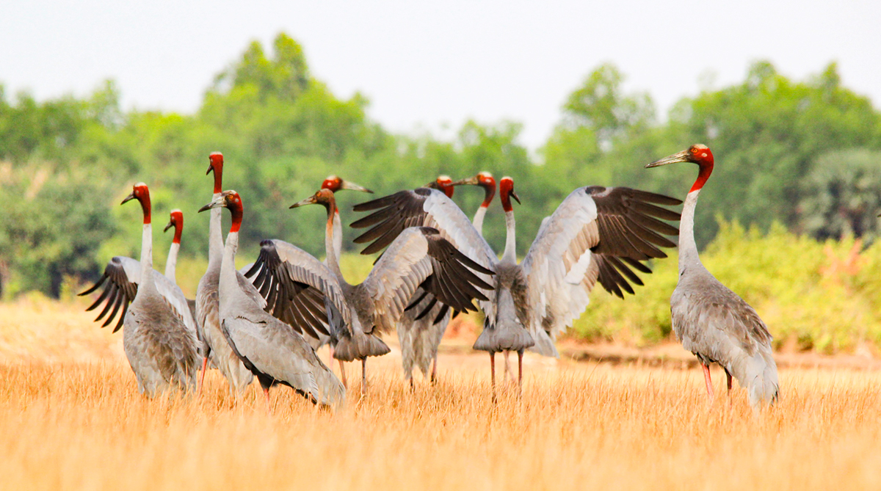
BÀI 23
EM CÓ BIẾT?
Những cánh rừng khô thuộc khu vực trung tâm Đông Nam Á là nơi cư ngụ của loài Sếu đầu đỏ phương Đông, từng có thời phân bố rộng rãi tại các khu đất ngập nước của Việt Nam, Lào, Campuchia, Myanmar, Thái Lan và Vân Nam. Ước tính, hiện nay chỉ còn khoảng 1.000 cá thể tại vùng Đông Nam Á này.

Slide 13
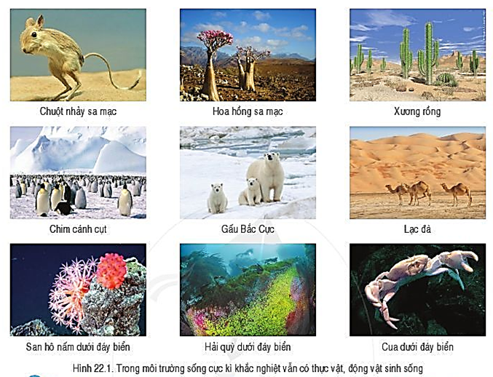
BÀI 23
3
Luyện tập và vận dụng
a. Luyện tập
Dựa vào các hình ảnh sau, em hãy kể tên các loài sinh vật trên cạn và dưới nước mà em biết.
- Trên cạn: xương rồng, chuột, lạc đà, gấu Bắc cực…
- Dưới nước: san hô, hải quỳ, cua….

Slide 14
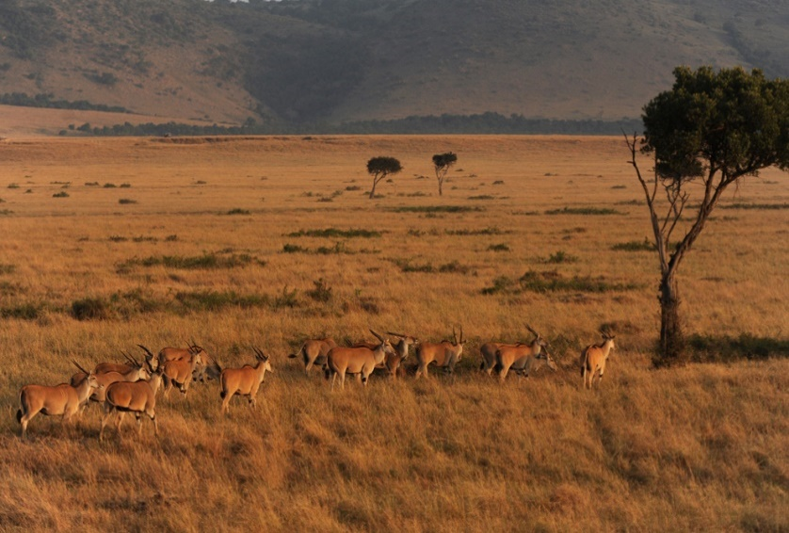
BÀI 23
3
Luyện tập và vận dụng
a. Luyện tập
Thực vật là nguồn thức ăn của động vật nhất là động vật ăn cỏ, cung cấp oxi duy trì sự sống cho động vật, thực vật còn là nhà, nơi trú ngụ của các loài động vật nên nơi nào thực vật phong phú thì động vật cũng phong phú.
Dựa vào hình ảnh sau và hiểu biết của mình, em hãy cho biết thực vật có ảnh hưởng như thế nào đối với sự phân bố động vật?

Slide 15
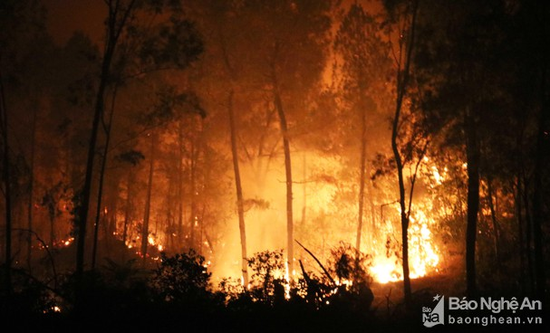
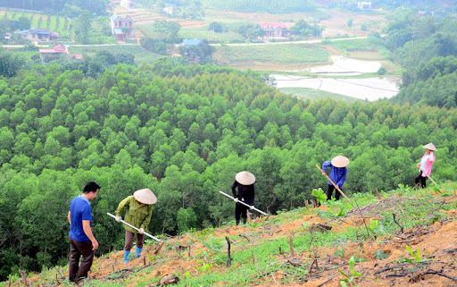
BÀI 23
3
Luyện tập và vận dụng
b. Vận dụng
Tài liệu được chia sẻ bởi Website VnTeach.Com
https://www.vnteach.com
- Nguyên nhân: do chiến tranh, cháy rừng, chặt phá rừng, săn bắt quá mức, đốt rừng, quản lí kém…
- Biện pháp: bảo vệ rừng và đẩy mạnh việc trồng rừng, giáo dục ý thức người dân, cấm săn bắt và khai thác bừa bãi…
Có nhiều loài sinh vật đang đứng trước nguy cơ bị tuyệt chủng. Theo em nguyên nhân do đâu? Hãy đề ra một số biện pháp để bảo vệ các loài đó.

